Slide 1
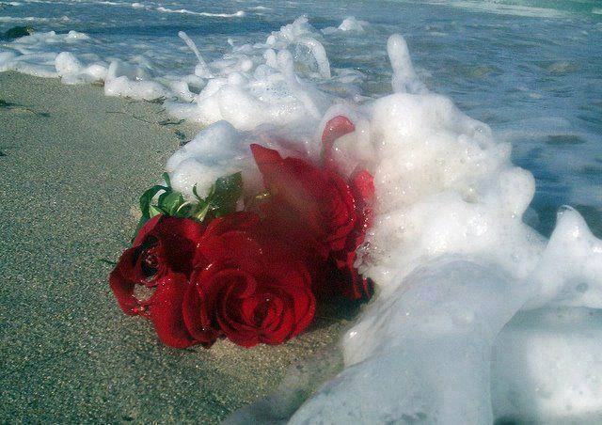
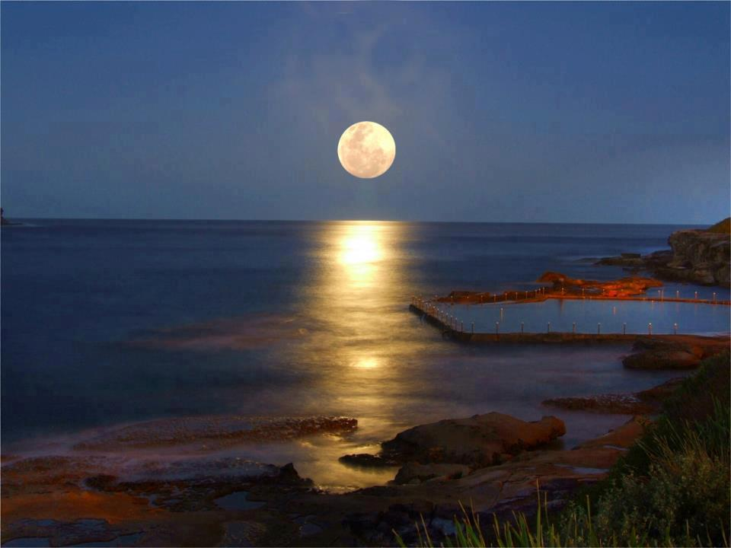
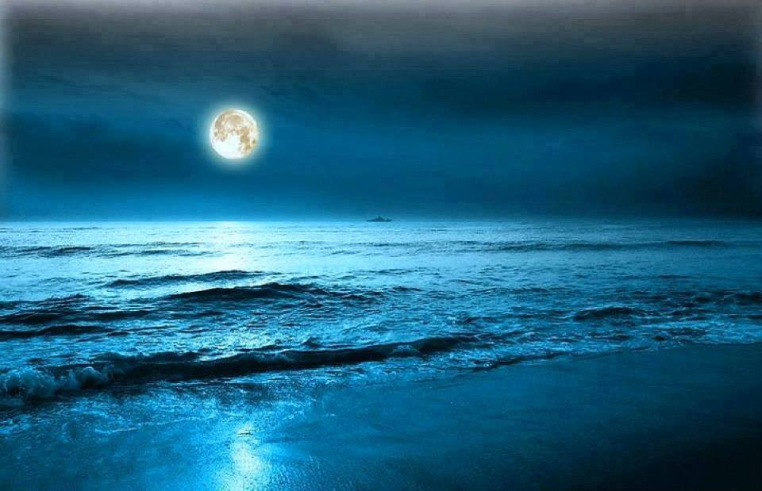
Santa Lucia
Elvis Presley
Automático
Wal Melodias
Formatação: Wal
18/02/14

Slide 2
Wal Melodias
Formatação: Wal
18/02/14

Slide 3
Sul mare luccica
L’astro d’argento
Wal Melodias
Formatação: Wal
18/02/14

Slide 4
Placida e’ l’onda
Prospero e’ il vento
Wal Melodias
Formatação: Wal
18/02/14

Slide 5
Sul mare luccica
L’astro d’argento
Wal Melodias
Formatação: Wal
18/02/14

Slide 6
Placida e’ l’onda
Prospero e’ il vento
Wal Melodias
Formatação: Wal
18/02/14

Slide 7
Venite all’agile
Barchetta mia
Wal Melodias
Formatação: Wal
18/02/14

Slide 8
Santa Lucia
Santa Lucia.
Wal Melodias
Formatação: Wal
18/02/14

Slide 9
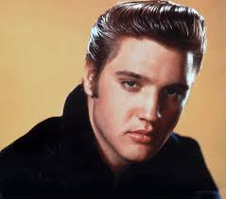
Wal Melodias
Formatação: Wal
18/02/14

Slide 10
Sul mare luccica
L’astro d’argento
Wal Melodias
Formatação: Wal
18/02/14

Slide 11
Placida e’ l’onda
Prospero e’ il vento
Wal Melodias
Formatação: Wal
18/02/14

Slide 12
Sul mare luccica
L’astro d’argento
Wal Melodias
Formatação: Wal
18/02/14

Slide 13
Placida e’ l’onda
Prospero e’ il vento
Wal Melodias
Formatação: Wal
18/02/14

Slide 14
Créditos
COMPOSITOR: JÖRGEN ELOFSSON
FONTE: INTERNET
www.letras.mus.br
FOTOS: MEUS ARQUIIVOS
FORMATAÇÃO: W@L
Wal Melodias
Formatação: Wal
18/02/14

Slide 15
RESPEITE OS DIREITOS AUTORAIS. NÃO RETIRE E NEM ADULTERE OS CRÉDITOS.
Wal Melodias
Formatação: Wal
18/02/14

Slide 16
www.sergrasan.com/walmelodias
NEPOMUCENO - MG
Wal
Wal Melodias
Formatação: Wal
18/02/14

Slide 17
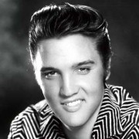
* 08 de janeiro de 1935
+ 16 de agosto de 1977
Wal Melodias
Formatação: Wal
18/02/14

